Slide 1
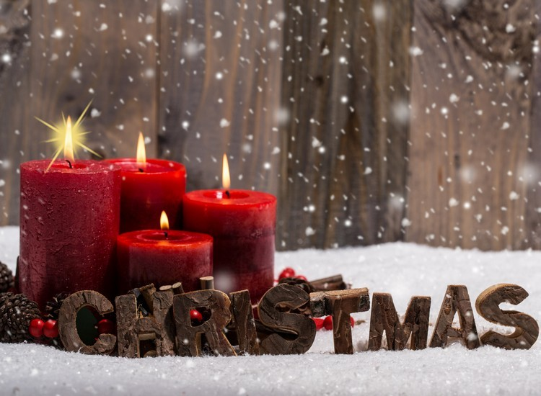
Тематический урок: «Christmas day» 2 А класс ЦОРиО

Slide 2
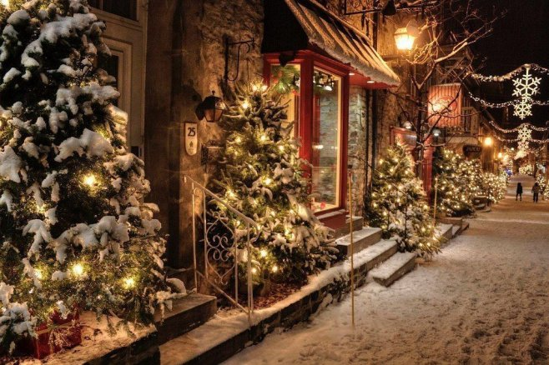

Slide 3
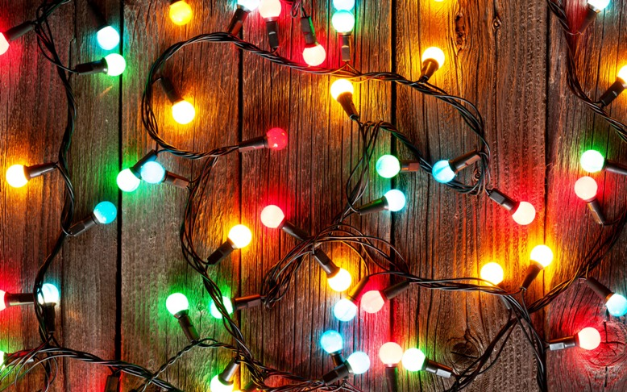
Lights [laɪts] гирлянда

Slide 4
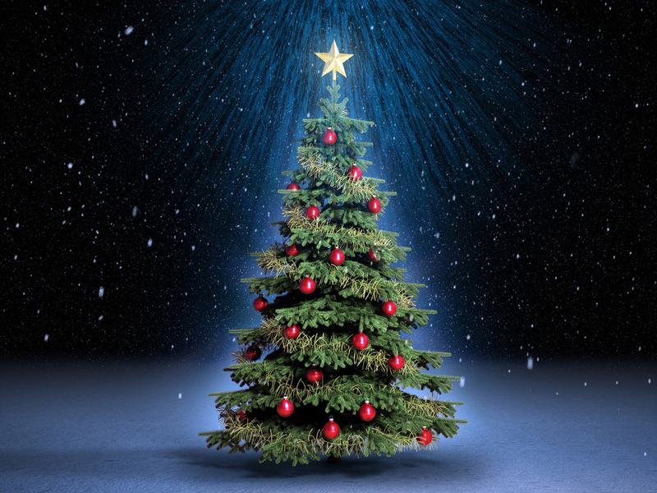
Christmas tree [ˈkrɪsməs triː] рождественская елка

Slide 5
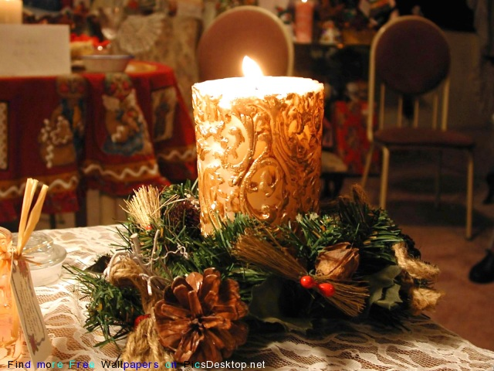
Candle [kændl] свеча

Slide 6
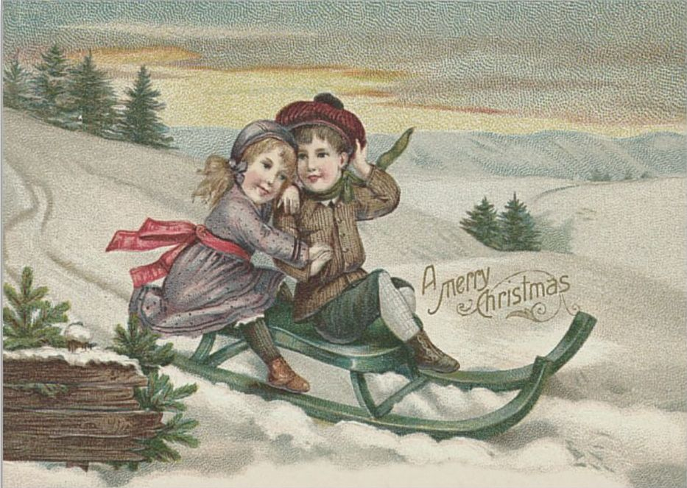
Sledge [sledʒ] санки

Slide 7
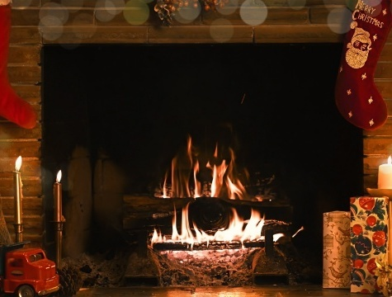
Fireplace [ˈfaɪərpleɪs] камин

Slide 8
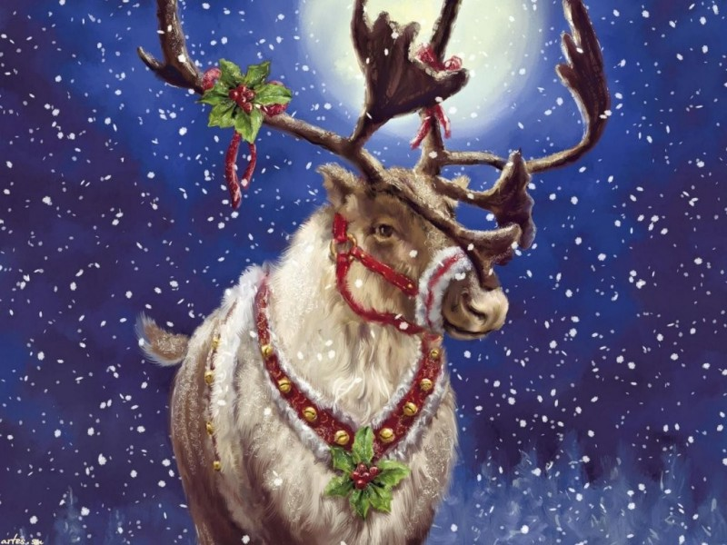
reindeer [ˈreɪndɪə] северный олень

Slide 9
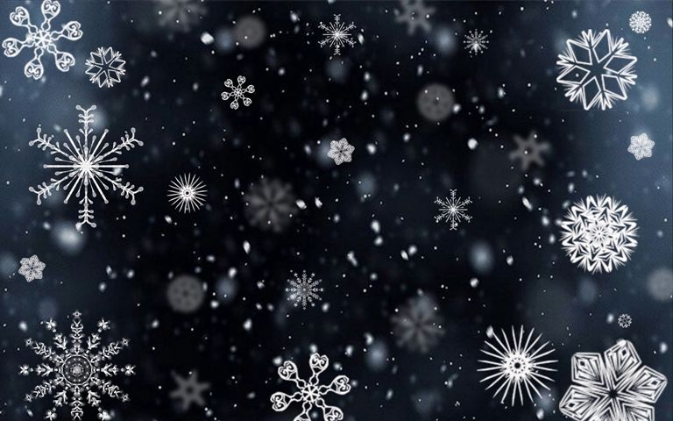
snowflake [ˈsnəʊfleɪk] снежинка

Slide 10
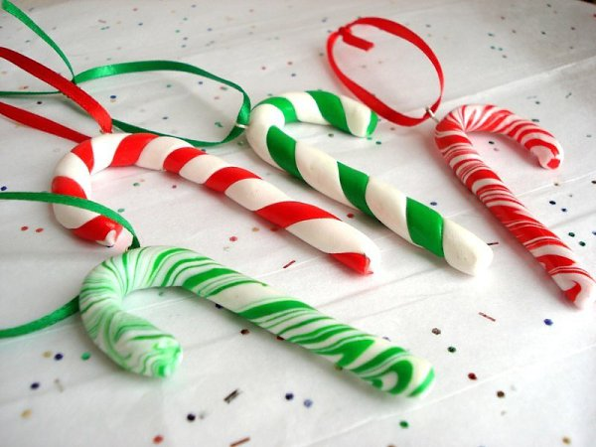
Candy cane [ˈkændɪ keɪn] карамельная трость
Notes:
ˈkændɪ keɪn

Slide 11
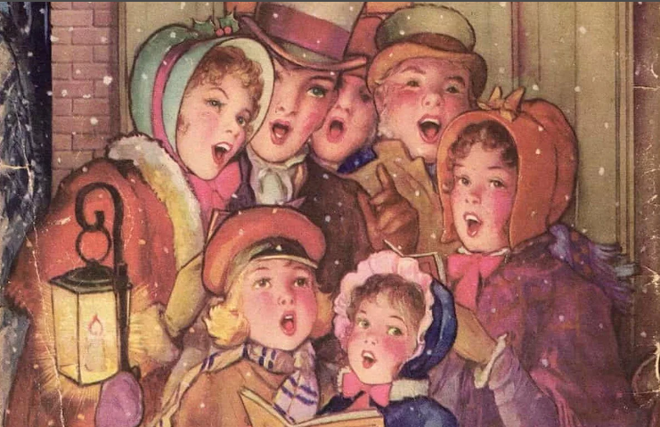
Christmas carol [ˈkrɪsməs ˈkærəl] рождественская песнь

Slide 12
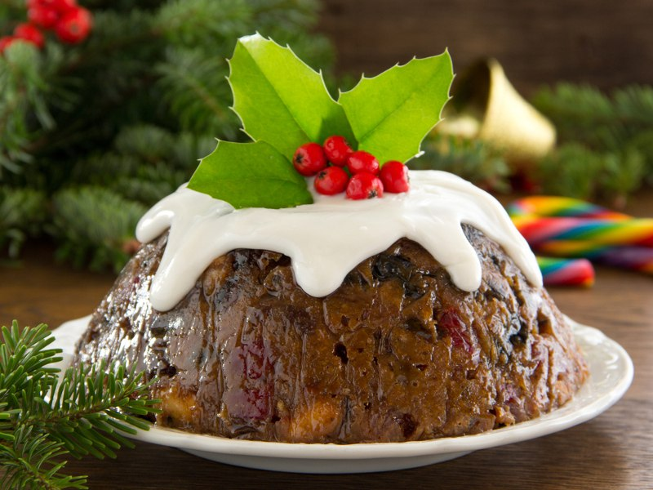
Figgy pudding [fɪgɪ ˈpʊdɪŋ] инжирный пудинг

